Slide 1


Slide 2

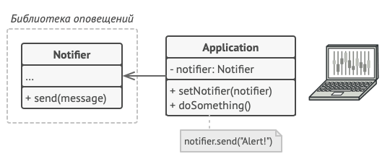

Slide 3
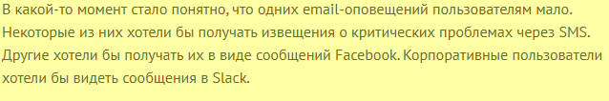
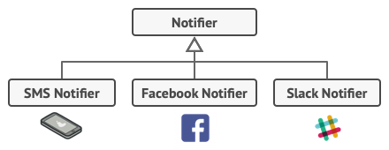

Slide 4
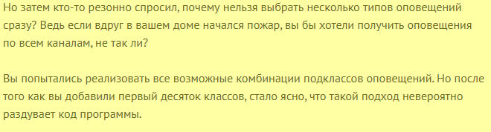
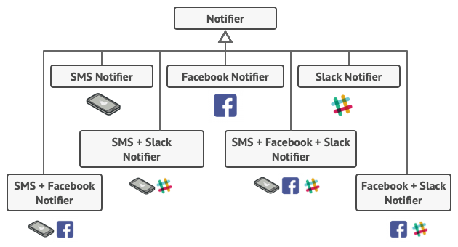

Slide 5

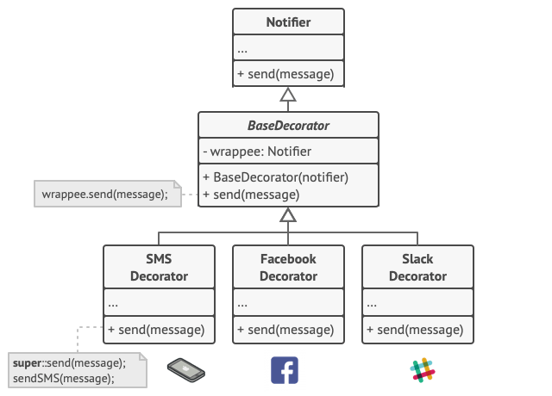
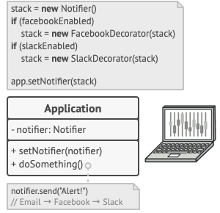

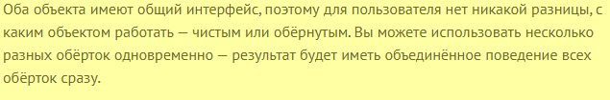


Slide 6

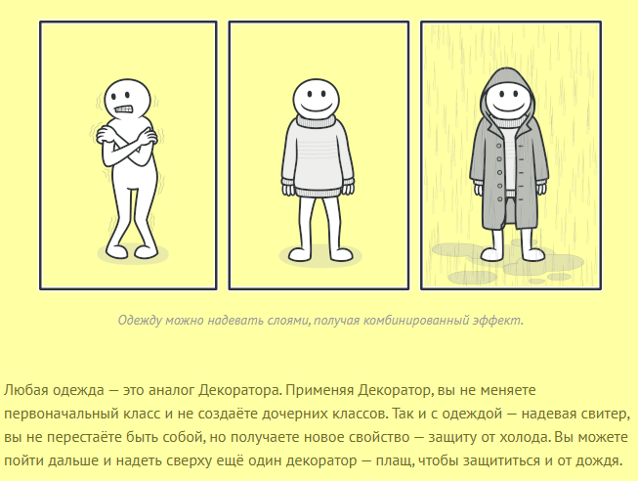

Slide 7

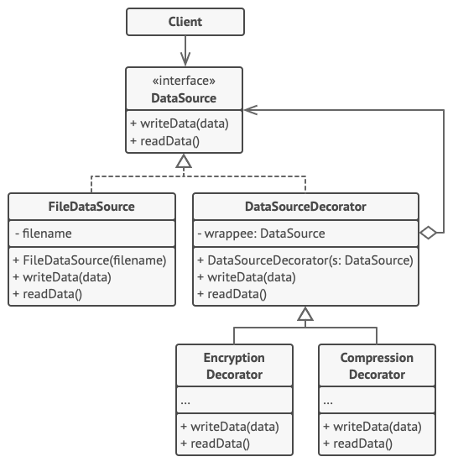

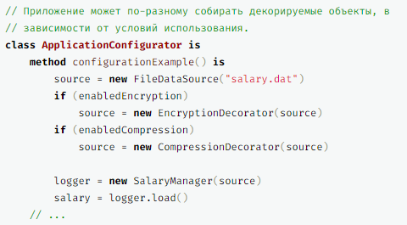

Slide 8
// Общий интерфейс компонентов.
interface DataSource is
method writeData(data)
method readData():data
// Один из конкретных компонентов реализует базовую
// функциональность.
class FileDataSource implements DataSource is
constructor FileDataSource(filename) { ... }
method writeData(data) is
// Записать данные в файл.
method readData():data is
// Прочитать данные из файла.
// Родитель всех декораторов содержит код обёртывания.
class DataSourceDecorator implements DataSource is
protected field wrappee: DataSource
constructor DataSourceDecorator(source: DataSource) is
wrappee = source
method writeData(data) is
wrappee.writeData(data)
method readData():data is
return wrappee.readData()

Slide 9
// Конкретные декораторы добавляют что-то своё к базовому
// поведению обёрнутого компонента.
class EncryptionDecorator extends DataSourceDecorator is
method writeData(data) is
// 1. Зашифровать поданные данные.
// 2. Передать зашифрованные данные в метод writeData
// обёрнутого объекта (wrappee).
method readData():data is
// 1. Получить данные из метода readData обёрнутого
// объекта (wrappee).
// 2. Расшифровать их, если они зашифрованы.
// 3. Вернуть результат.
// Декорировать можно не только базовые компоненты, но и уже
// обёрнутые объекты.
class CompressionDecorator extends DataSourceDecorator is
method writeData(data) is
// 1. Запаковать поданные данные.
// 2. Передать запакованные данные в метод writeData
// обёрнутого объекта (wrappee).
method readData():data is
// 1. Получить данные из метода readData обёрнутого
// объекта (wrappee).
// 2. Распаковать их, если они запакованы.
// 3. Вернуть результат.

Slide 10
// Приложение может по-разному собирать декорируемые объекты, в
// зависимости от условий использования.
class ApplicationConfigurator is
method configurationExample() is
source = new FileDataSource("salary.dat")
if (enabledEncryption)
source = new EncryptionDecorator(source)
if (enabledCompression)
source = new CompressionDecorator(source)
logger = new SalaryManager(source)
salary = logger.load()
// ...

Slide 11
// Общий интерфейс компонентов.
interface DataSource is
method writeData(data)
method readData():data
// Один из конкретных компонентов реализует базовую
// функциональность.
class FileDataSource implements DataSource is
field bool: enabledEncryption
field bool: enabledCompression
constructor FileDataSource(filename, enabledEncryption, enabledCompression) { ... }
method writeData(data) is
if (enabledEncryption)
// Зашифровать данные
if (enabledCompression)
// Сжать данные
// Записать данные в файл.
method readData():data is
if (enabledCompression)
// Распаковать данные
if (enabledEncryption)
// Расшифровать данные
// Прочитать данные из файла.
}

Slide 12
class ApplicationConfigurator is
method configurationExample() is
source = new FileDataSource("salary.dat", enabledEncryption, enabledCompression)
logger = new SalaryManager(source)
salary = logger.load()
// ...

Slide 13

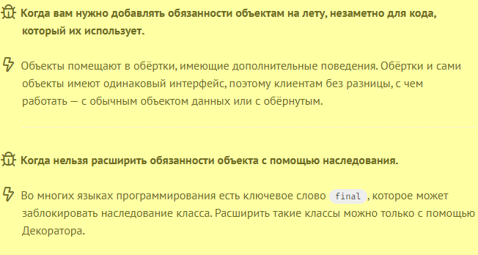

Slide 14

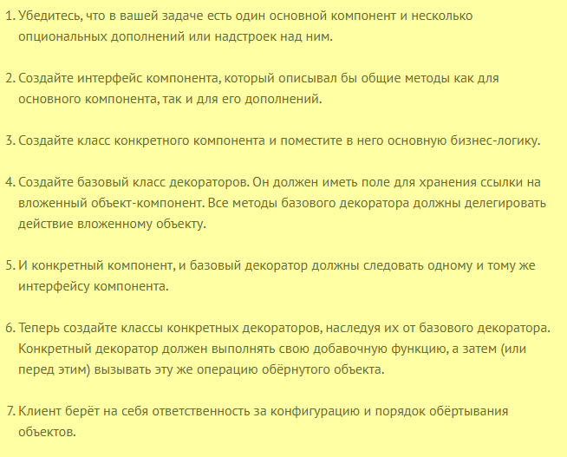

Slide 15

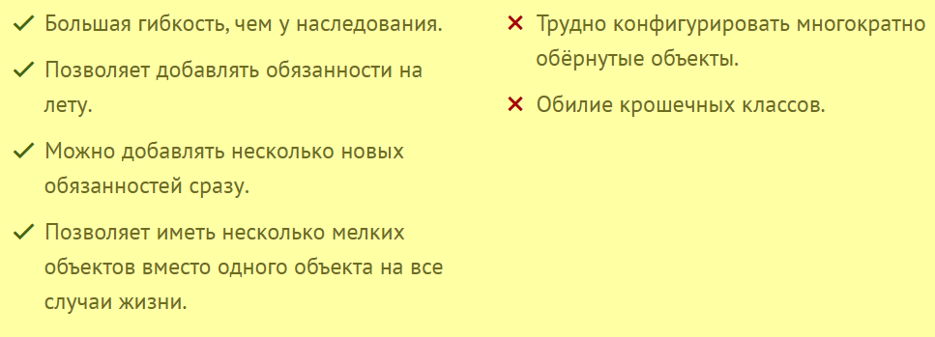

Slide 16


